Slide 1
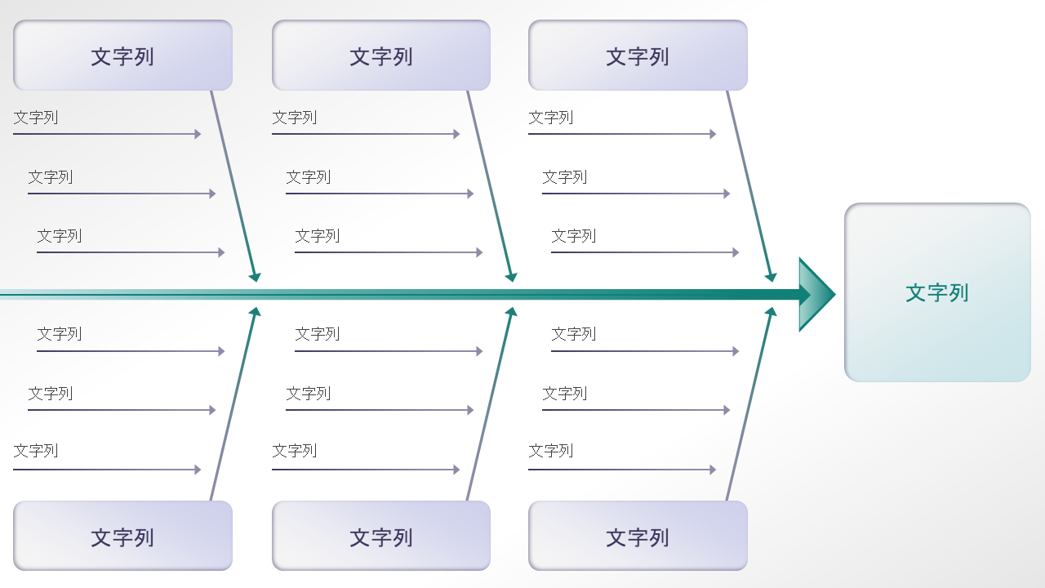
PowerPoint 形式の従来型の 石川図テンプレート
このテンプレートを使用するタイミング: こちらの石川図は、製造やソフトウェア開発などにおける、品質管理シナリオでの根本原因分析に適しています。また、教育の場で問題解決手法を教える教員にとっても効果的なツールです。
テンプレートの注目の機能: このテンプレートでは、主な原因と二次的な原因が分岐線で表示され、目の前の問題に対する多層的な視点を提供します。これにより、チームは詳細をさらに掘り下げ、困難な問題を体系的に分解できます。また、この図は中心的な問題にも注意を向けるため、チームの議論中に的を絞った明確な分析を促します。

Slide 2
文字列
文字列
文字列
文字列
文字列
文字列
文字列
文字列
文字列
文字列
文字列
文字列
文字列
文字列
文字列
文字列
文字列
文字列
文字列
文字列
文字列
文字列
文字列
文字列
文字列

Slide 3
免責条項 Smartsheet がこの Web サイトに掲載している記事、テンプレート、または情報などは、あくまで参考としてご利用ください。Smartsheet は、情報の最新性および正確性の確保に努めますが、本 Web サイトまたは本 Web サイトに含まれる情報、記事、テンプレート、あるいは関連グラフィックに関する完全性、正確性、信頼性、適合性、または利用可能性について、明示または黙示のいかなる表明または保証も行いません。これらの情報に依拠して生じたいかなる結果についても Smartsheet は一切責任を負いませんので、各自の責任と判断のもとにご利用ください。

